Slide 1
数据探索与预处理

Slide 2
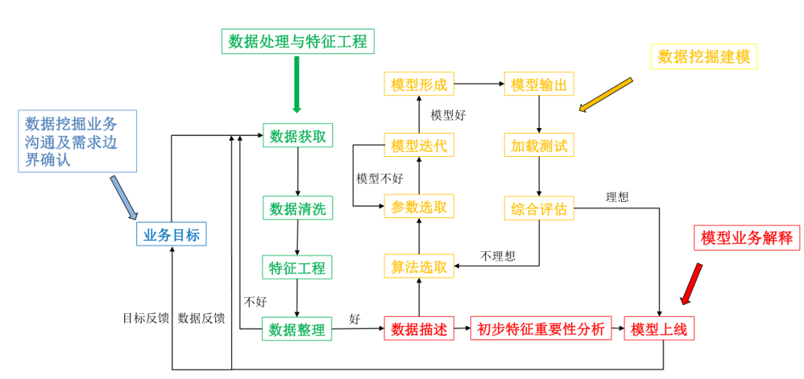
大数据分析流程
Notes:
乙方在开始真正的数据挖掘工作之前，需要和需求方（甲方）反复确认，预测结果会怎么在业务中被使用，甲方期待获得怎样的效果（通常是这个使用会不会对业务产生提升，必如银行信贷违约预测）。如果你发现提升本身是很难的，那这本身就是个伪需求。然后你还需要思考，现在没有用机器学习的业务，它是用了什么方法和数据，现在的方法和数据有什么缺陷，哪些是机器学习可以帮到的。

Slide 3
数据质量意义
做机器学习第一件事情就是 理解数据，数据是机器学习之本，没有数据再好的算法也出不来效果
人工智能工作者达80%左右的时间在数据的获取、清洗、转换与处理及特征工程的提取上
人工智能行业流传这么一句话：数据决定了模型的上限，算法只不过是无限逼近这个上限而已

Slide 4
提纲
数据理解
数据探索
数据预处理

Slide 5
案例说明
泰坦尼克号幸存者预测分析
著名的数据科学竞赛平台Kaggle
非常适合机器学习练手的赛题
通过对训练数据集的学习来构建一个分 类预测模型
比赛提供了 891 名泰坦尼克号的乘客 数据，包含乘客的姓名，性别，年龄，客 舱等级等信息，乘客是否生还
对测试数据集中的 418 名 乘客 生存情况 进行预测。

Slide 6
数据理解任务
机器学习的任务是什么？是监督学习还是非监督学习？
数据的存储格式是什么？是 csv 文件还是其他格式？
每一个字段的含义和描述
每一个字段的变量类型：数值型还是类别型？
数据的规模：有多少行多少列？
数据的质量：有多少缺失数据？多少重复记录？

Slide 7
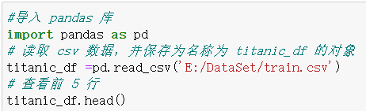
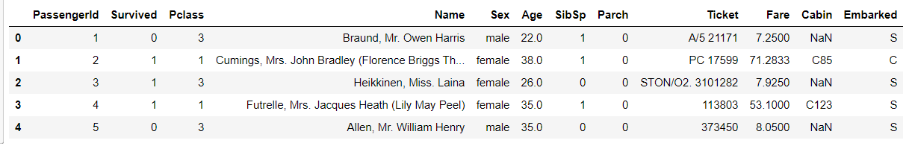
数据特征分析
用titanic数据来做分析：
利用以下命令可以快速查看前几行数据情况：

Slide 8
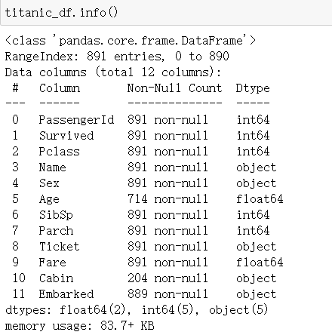
数据特征分析
数据集总共有 12 个变量，每一个变量的名称和含义如下
PassengerId：乘客 ID
Survived：是否生存
Pclass：客舱等级
Name：乘客姓名
Sex：性别
Age：年龄
SibSp：在船兄弟姐妹数/配偶数
Parch：在船父母数/子女数
Ticket：船票编号
Fare：船票价格
Cabin：客舱号
Embarked：登船港口

Slide 9
数据特征分析
从 info() 方法输出的结果中可以看到：
数据集有 891 条记录： RangeIndex: 891 entries, 0 to 890
数据集有 12 个列： Data columns (total 12 columns)
Age， Cabin， Embarked 变量有缺失值：
Age 714 non-null float64，说明有 177（891- 714）名乘客的年龄缺失
Name， Sex， Ticket， Cabin， Embarked 这 五个变量是字符类型存储的（object）
其他的都是数值(int64或者 float64)

Slide 10
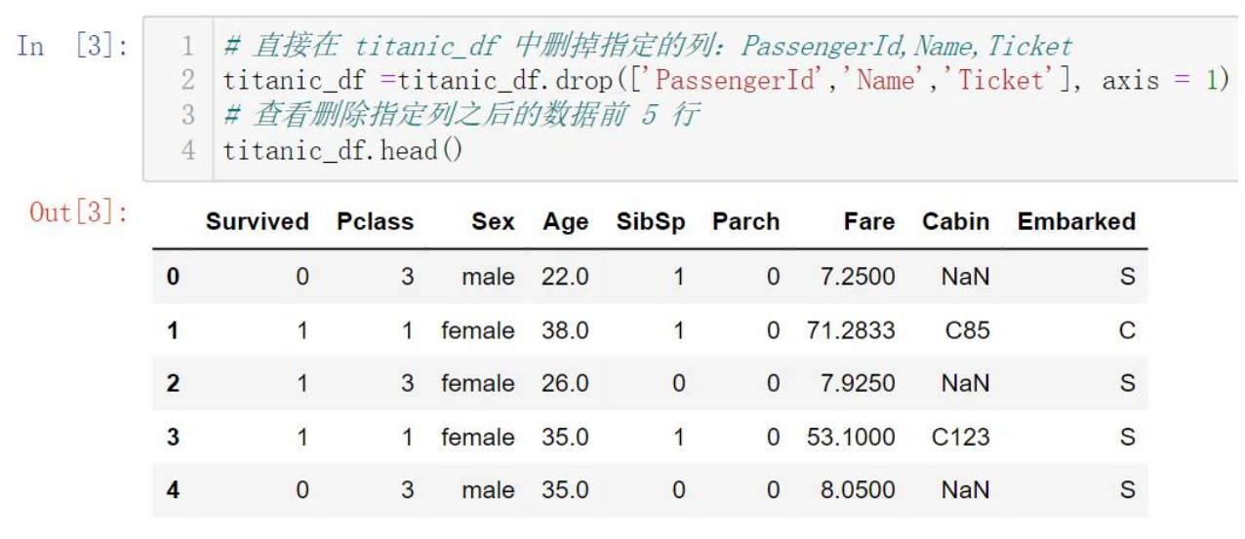
删除列
若确定某些变量对后续分析完全没有意义，可以通过数据对象的 drop()方法删除指定列

Slide 11
提纲
数据理解
数据探索
数据预处理

Slide 12
单变量探索
单变量数据探索主要目的是对单个变量的数据分布进行查看，以方便后续的数据预处理
频数分析：分析类别型变量每一个值出现的频数，还可以通过饼图或者柱形图的方式可视化展现
直方图（histogram）：对数值型变量进行分段处理后进行频数分析并作图，某一个变量服从倒钟型分布（即中间多，两头少），就是典型的一种直方图分析方法
描述性统计：对数值型变量的常用统计量进行分析：均值，总和，最小值，最大值，分位数（如 25 分位，中位， 75 分位）。

Slide 13
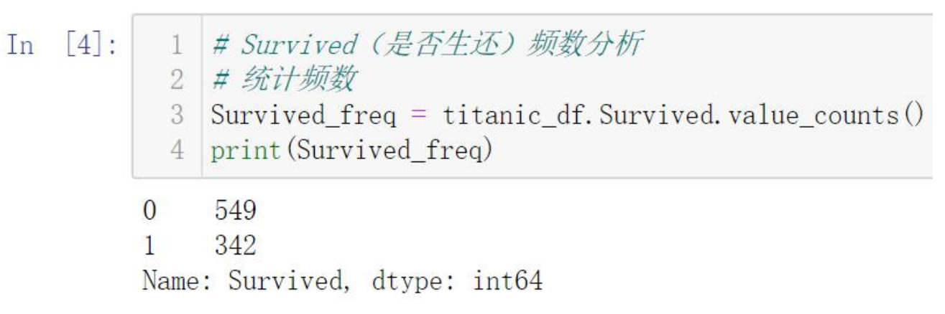
频数分析
频数分析适用于类别型变量，数据集中的 Survived（是否生还），Pclass（客舱等级），Sex（性别），Cabin（客舱号）， Embarked（登船港口）等变量都是类别型变量，所以可以进行频数分析
通过 value_counts() 方法可以查看指定变量的每一个值的频数分布
通过 matplotlib 和 seaborn 库可以对数据进行可视化

Slide 14
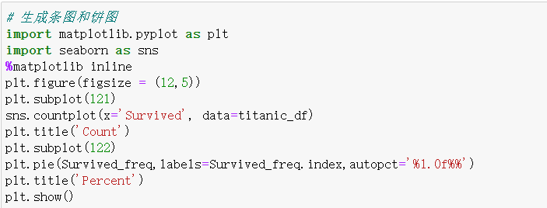
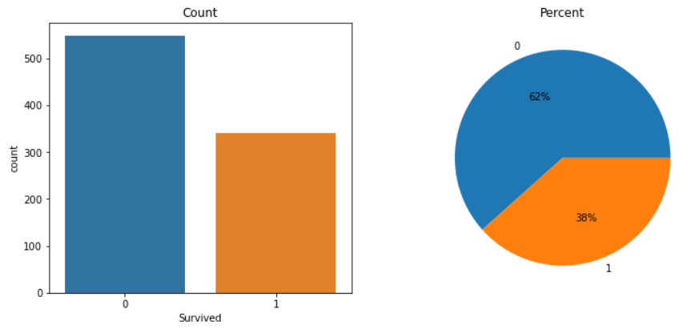
分布分析
Survived（是否生还）分布分析
结论：从频数分析结果来看，训练样本中，有 38%的乘客生还了。

Slide 15
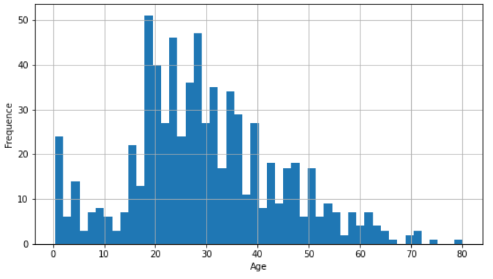
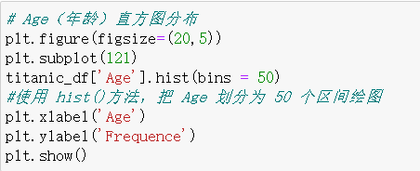
分布分析
直方图用于查看连续型变量的取值分布情况，可以通过 pandas 数据对象的 hist()方法来绘制直方图。
结论：从 Age 的直方图可以看到：年龄分布呈现中间高， 两头低的状态，乘客的主要年龄集中在 20-30 之间。上图 的直方图把 Age 划分为 50 个区间，对应 50 个柱子，可以理解为先对 50 个区间做了频数分析，然后用柱形图对频数进行呈现

Slide 16
统计量分析
指计算数值型变量的常用统计量，例如：均值，方差，最小值，最大值，分位数等， 目的也是为了更好的了解变量的分布情况。对所有数值型变量进行描述统计使用 pandas 数据对象的 describe()方法，该方法默认出如下统计量 :
count：非空值频数
mean：均值 n std：标准差
min：最小值
25%： 25%分位数，又叫下四分位数
50%： 50%分位数，又叫中位数(median)
75%： 75%分位数，又叫上四分位数
max：最大值

Slide 17


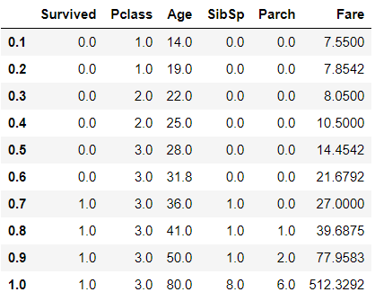
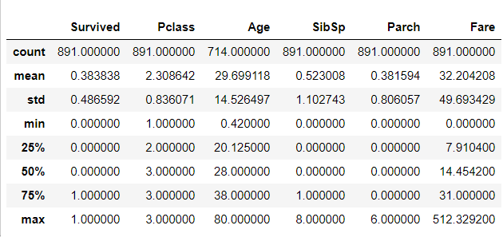
统计量分析

Slide 18
多变量数据探索
多变量数据是同时探索多个变量之间的相关关系
两个变量之间的相关性分析，也要区分不同的变量类型
两个数值型变量之间的相关性方法方法：适合用 散点图/皮尔逊相关性/斯皮尔曼相关性
两个类别型变量之间的相关性分析方法：适合用 交叉表（crosstab）/堆栈条图/卡方分析/互信息
一个数值型变量，一个类别型变量分析方法：适合用 分类汇总(groupby)统计/方差分析
Notes:
。最简单的多变量探索就是分析 2 个变量之间的相关性。在单变量探索中不同类型的变量探索方法是不一样的，例如类别型变量适合做频数统计，而数值型变量适合做描述性分析

Slide 19
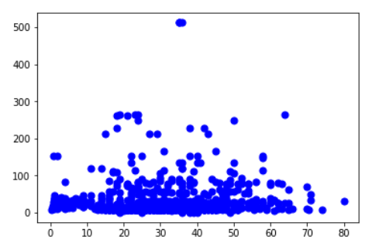
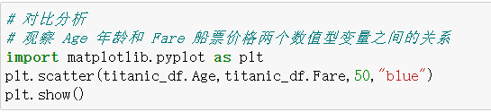
数值型变量相关性分析
大多数情况下，两个变量的相关性分析，一个变量会作为自变量 x，另外一个变量会作为 目标变量（因变量） y。在本案例中的目标变量（是否生还）是一个类别型变量，为了能演示两个数值型变量的相关性分析，所以不挑选目标变量来分析，只能挑选两个数值型的自变量来做一个演示。挑选 Age(年龄)和 Fare(船票价格) 两个变量来举例。
结论：很明显，从散点图可以看到：船票价格和年龄之间并没有很强的相关性

Slide 20

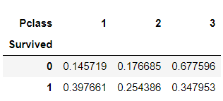
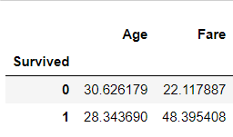
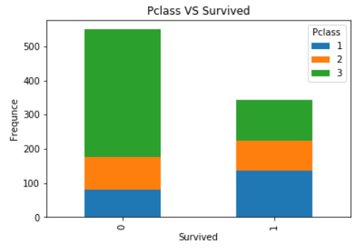
类别型变量的相关性分析
通过对每一个 自变量 与 目标变量 的相关性分析，我们可以知道 哪些特征 与是否生还的相关性最强。我们可以使用pandas 的 crosstab()方法和 堆栈图 来分析两个类别型变量的相关性
结论：
1等舱的生还率是 62.96%；
2等舱的生还率是 47.28%；
3等舱的生还率是 24.23% 说明不同船舱等级的生还率差异很大。

Slide 21
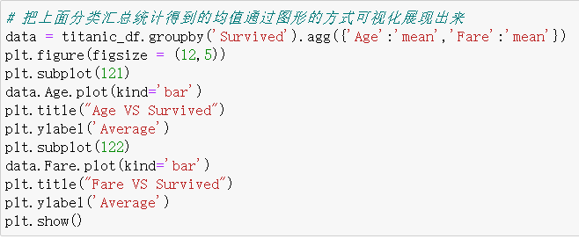
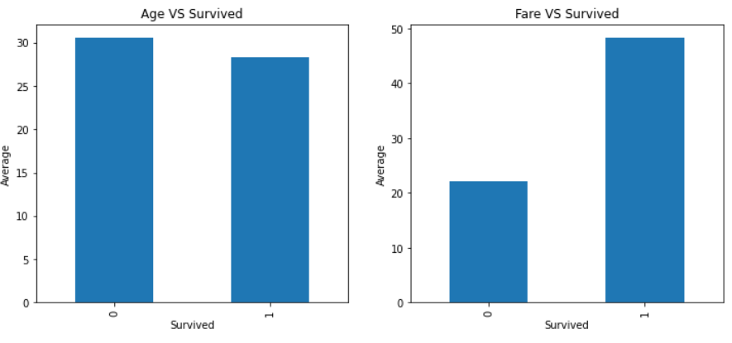
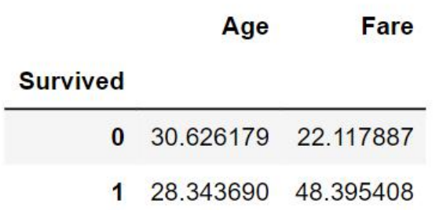
类别变量和数值变量的相关性分析
分析目标：分析 Age 年龄,Fare 船票价格与目标变量的 Survived 之间的相关性。
分析方法：使用的方法是对 Survived 进行汇总（group by Survived)，然后统计生还 和未生还两类乘客的 Age 均值差异。
结论：生还和未生还的 Age 差异不算大，但是票价差异很大，生还乘客的票价要显著高于未生还乘客， 这是可以理解的，因为生还乘客中一等舱比例较多。

Slide 22
提纲
数据理解
数据探索
数据预处理

Slide 23
数据预处理
数据清洗

Slide 24
缺失值处理
数据预处理的主要目的是为机器学习建模进行数据准备，数据准备得好与坏对模型效果 影响比较大。经常做的一些数据预处理工作有：
对缺失值的处理
把连续型变量进行分箱，然后再按照处理类别型变量的方式重新编码
对连续型变量进行标准化和归一化处理
注意事项：以上的预处理工作并不是对所有问题都是必须要做的，不同的算法和问题，对预处理的要求是不一样， 如：
缺失值对所有算法来说基本上都要处理
连续型变量是否要分箱要看具体算法，决策树算法就不需要
而标准化和归一化在涉及到距离计算的算法中一定要处理，例如 KNN，聚类分析

Slide 25
缺失值处理
插补方法 | 方法描述
均值/中位数/众数插补 | 根据属性值的类型，用该属性值的平均数/中位数/众数进行插补
使用固定值 | 将确实的属性值用一个常量替换
最近邻插补 | 在记录中找到与确实样本最接近的样本的该属性值插补
回归方程 | 队带有缺失值的变量，根据已有数据和与其有关的其他变量的数据建立拟合模型来预测缺失值的属性值
插值法 | 插值法是利用已知点建立合适的插值函数f(x)，未知值由对应点x求出的函数值f(x)近似代替
构造新变量 | 构造新变量来标记缺失值。缺失就标记为 1，不缺失就标记为 0 。这种方法认为缺失值本身 是一个有意义的信息，不能简单处理掉，必须要标记出来
Notes:
“平均数:反映了一组数据的平均大小,常用来一代表数据的总体 “平均水平”. 中位数:像一条分界线,将数据分成前半部分和后半部分,因此用来代表一组数据的“中等水平”. 众数:反映了出现次数最多的数据,用来代表一组数据的“多数水平”.

Slide 26

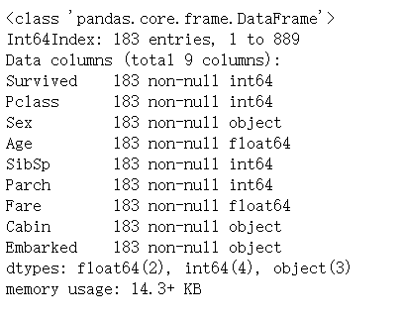
缺失值处理
删除缺失记录（使用dropna()方法）
问题： 删除后只有 183 条记录了，原 来可是有 891 条记录啊，显然这样做不行。

Slide 27
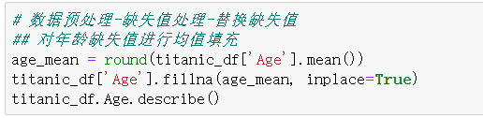
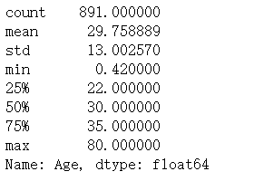
缺失值处理
替换缺失值，比如用均值填充

Slide 28
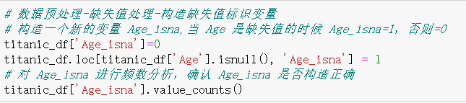

缺失值处理
构造新变量标记缺失值

Slide 29
数据预处理
数据变换

Slide 30
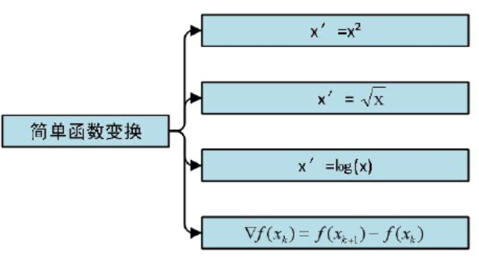
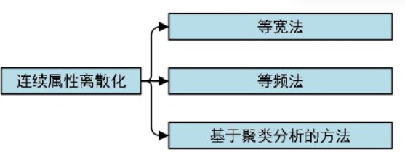
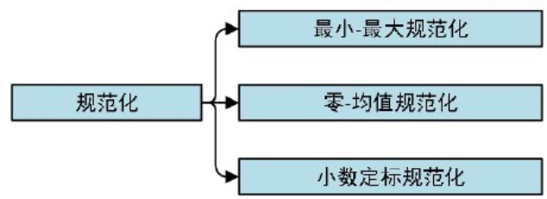
数据变换
数据变换主要是对数据进行规范化处理，将数据转换成“适当”的形式，以适用于挖掘人物及算法的需要。

Slide 31
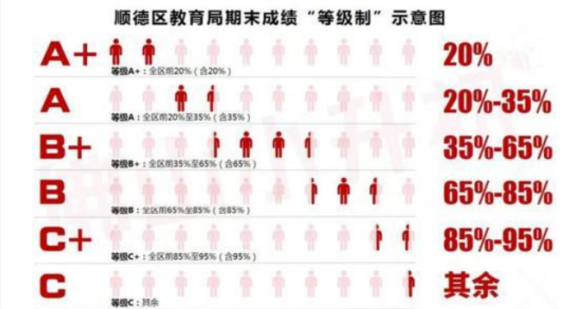
分箱
分箱，英文叫 Binning，这是一个有点专业的叫法，其实就是我们常说的 变量分段。例如 年龄 本来 是连续型变量，现在我们把它分成 5 个段： 0-18 岁一个段， 18-25 一个段， 25-40 一个段， 40- 60 一个段， 60+一个段。这就叫 分箱，有时候也叫 分桶，还可以叫 变量离散化
连续变量分箱
防止过拟合:扔掉细微的差异信息
业务解释需要:类似于成绩分优秀/良好/及格

Slide 32
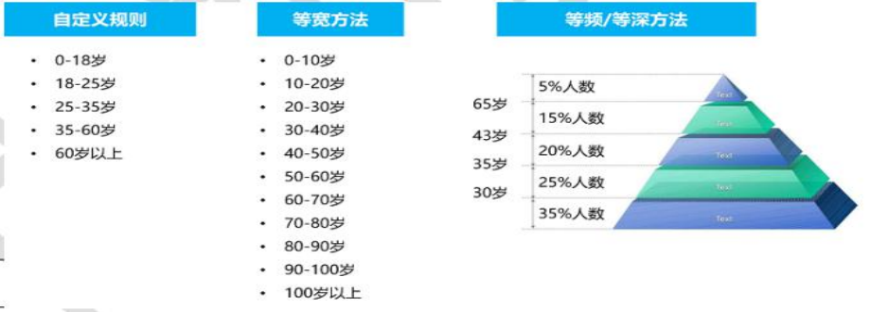
数据变换
连续变量分箱方法
自定义分箱：分箱的边界值自定义
等宽分箱： 每一个箱的边界呈等差数列。例如以 10 为间隔对年龄分箱，那就是按照这样的区间来 分箱： 0-10,10-20,20-30...
等深分箱： 保证每一个箱内记录数一样或者满足指定的比例。例如如果要分为 10 个箱，并且每个 箱内的记录数要相等（即每个箱内都包含 10%的记录）。

Slide 33
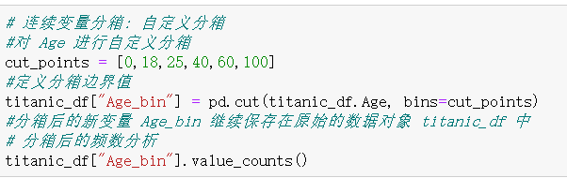
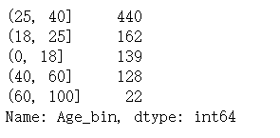
分箱
连续变量分箱:

Slide 34
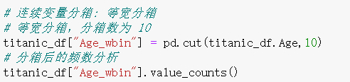
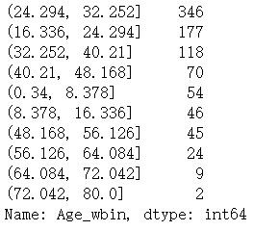
分箱
连续变量分箱:
结论：我们看到基本上是每8 岁一个箱，因为年龄的范围（最大值 -最小值）估计在 80 岁左右，因为分为 10 个箱，所以平均下来每个箱的间隔就是 8 岁左右。

Slide 35
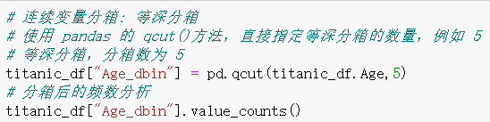
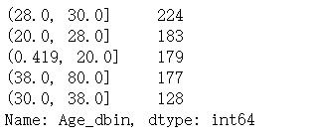
分箱
连续变量分箱:
结论：等深分箱的每一个箱内的数量不是应该一样吗？为什么现在看上去差异很大。原因是这样的：现在总样本有800 多个，如果要分成5 个等份的话，每一份应该有100 多个样本，按照年龄从高到低排序，可能正好位于5 等分的那些临界点的年龄相同的人比较多，例如30 岁的乘客比较多，正好30 岁是一个临界点，由于分箱必须要保证不重不漏，如果把30 岁归入到(28.0, 30.0]这个箱的话，这个箱的样本数量自然可能就会比较多了。等深分箱可能出现无法分箱的情况。

Slide 36
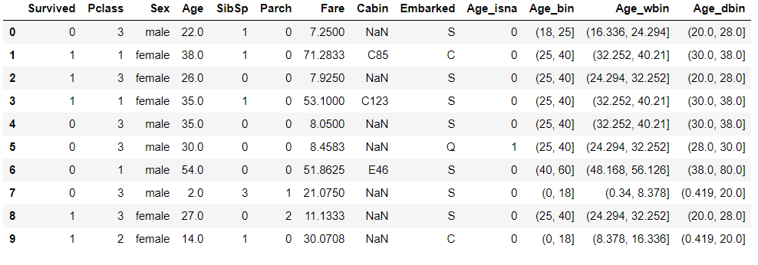
分箱
连续变量分箱:查看分箱结果

Slide 37
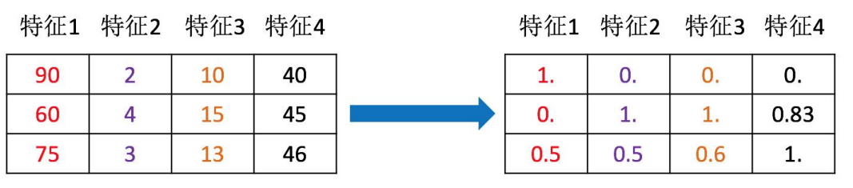
标准化和归一化
标准化和归一化都属于对变量进行无量纲化处理的方法，目的就是为了使不同规格尺度的数据转换到 同一规格尺度上。为什么要这么做？
无量纲化可以让不属于同一量纲的特征值可以比较：例如身高 (cm)，体重(kg)
无量纲化后模型收敛会加快（运行速度较快）
无量纲化对一些模型的结果影响较大，一般都是涉及到距离计算的模型和算法，例如 KNN，聚类分析，SVM 等。

Slide 38
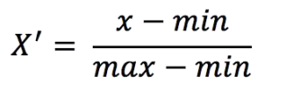
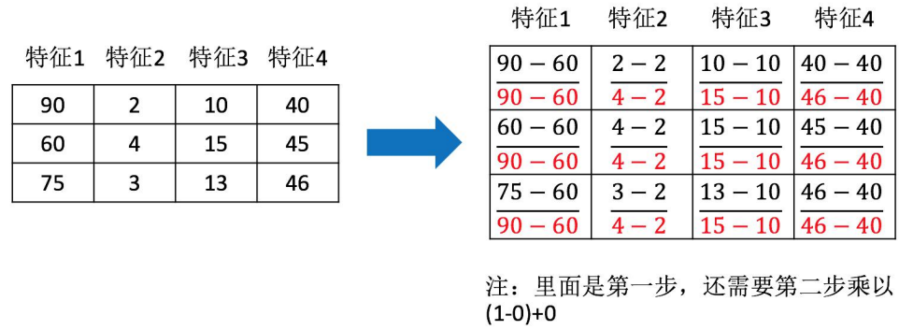
标准化和归一化
归一化就是把原始的连续型变量转换为范围在【a-b】之间的变量，常见的 a=0， b=1，转换公式如下：

Slide 39
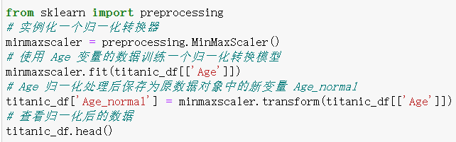
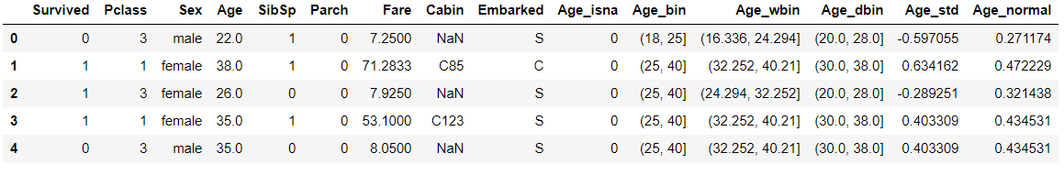
标准化和归一化
我们需要使用 sklearn.preprocessing.MinMaxScaler()方法来进行归一化：

Slide 40
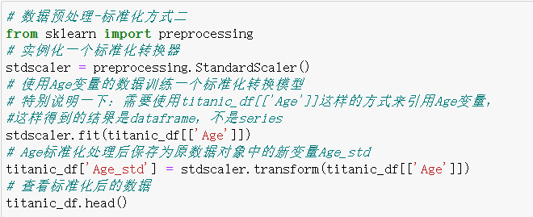
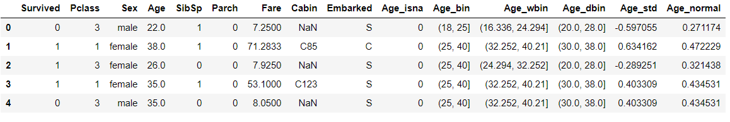
标准化和归一化
标准化要做的事情就是把原始的连续型变量转换为 均值为 0，标准差为 1 的变量，转换公式如下：
我们需要使用 sklearn.preprocessing.StandardScaler()方法来进行标准化：

Slide 41
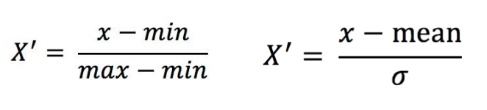
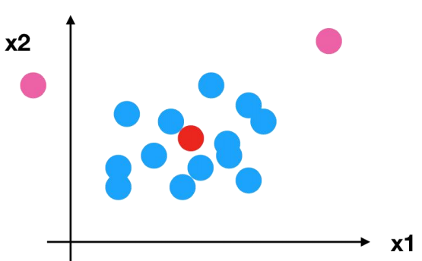
标准化和归一化
标准化和归一化比较
对于归一化来说：如果出现异常点，影响了最大值和最小值，那么结果显然会发生改变
对于标准化来说：如果出现异常点，由于具有一定数据量，少量的异常点对于平均值的影响并不大， 从而方差改变较小。（标准化更常用）

Slide 42
数据预处理
数据质量分析

Slide 43
数据质量分析
概念：数据质量分析是数据挖掘中数据准备过程中的重要一环，是数据预处理的前提，也是数据挖掘分析结论有效性和准确性的基础。没有可信的数据，数据挖掘构建的模型都没有意义。
意义： 建模前评估检查原始数据中是否存在不符合要求的脏数据以及如何处理这些脏数据。
缺失值
异常值
重复数据
脏数据包括：
缺失值
异常值
不一致的值
重复数据及含有特殊符号（如#、￥、*）的数据
不一致的值
特殊符号

Slide 44
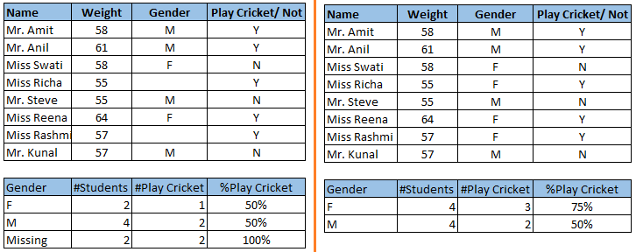
缺失值分析
为什么要处理缺失值？
训练集中的缺失值会削弱模型的拟合能力或得到有偏差的模型，这是因为模型没有正确学习到变量之间的关系，这会得到错误的预测值或分类。
上图是有缺失值的数据集与补全后的数据集，左边的表格是没有对缺失值进行处理，从表中可以推断出男性和女性玩板球的几率相同，但是通过观察右边的表格，可以看得出女性玩板球的概率要高于男性。

Slide 45
缺失值分析
为什么会存在缺失值？
上例可见处理缺失值的重要性，产生缺失值的原因主要出现在两个阶段：
数据提取：在数据提取阶段可能会出现差错，在这种情况下，应该校验数据的正确性。一些哈希程序能够确保数据是正确的，在提取数据阶段出现的错误比较容易发现并且也容易纠正。
数据收集：数据收集阶段出现的错误相对来说 比较难修正，主要分为以下4类：
完全随机丢失：这种情形对于所有观察结果，丢失变量的概率是相同的。例如：数据收集过程的受访者决定在抛出一个公平的硬币之后，他们将宣布他们的收入。如果为正面，受访者宣布他/她的收入，反之亦然。这里每个观察值具有相同的缺失值的机会。
随机丢失：这种情形是变量的值随机丢失并且丢失的比率因其他输入变量的不同值/级别而变化 。例如：对年龄数据进行采集时，女性的数据的缺失率相对男性来说较高。
不可预测因子导致缺失：这种情形数据并不是随机缺失，而是受一切潜在的因子影响，例如：在医学研究中，如果一个特定的诊断导致病人不舒适，那么这项研究就很有可能被抛弃。这个缺失值并不是随机发生，而是依赖于“不舒适”这一潜在的因子
取决自身的缺失：这种情形是发生缺失的概率受缺失值本身影响，例如：收入较高和较低的人不愿意提供自己的收入。

Slide 46
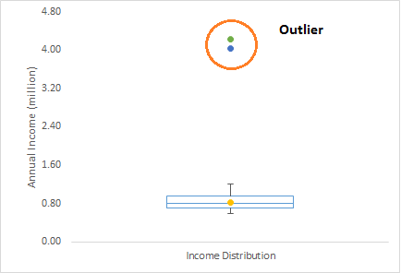
异常值分析
异常值是分析师和数据科学家常用的术语，因为它需要密切关注，否则可能导致出现错误的估计。简单来说，异常点是一个远远超出整个样本总体的观测值。在这里举一个例子，当做客户分析的时候，发现客户的年平均收入是80万美元。但是，有两个客户的年收入为400万美元和420万美元。这两个客户的年收入远远高于其他人。这两个样本将被视为异常值。

Slide 47
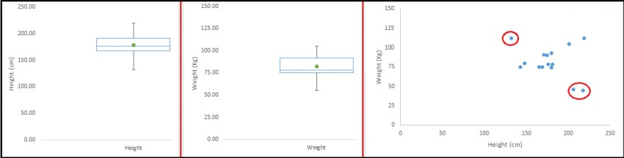
异常值分析
异常值的类型有哪些？
异常值可以分为两种类型：单变量和多变量。刚刚讲述的是单变量异常值的例子。当看到单个变量的分布时，可以找到这些异常值。多变量异常值是n维空间中的异常值，为了找到它们，必须通过多维度的分布情况来查看。 举一个例子来理解这一点。如果要了解身高和体重之间的关系，下面的例子是身高，体重的单变量和双变量分布。通过观察箱线图，并不能找到任何异常值（高于和低于1.5 * IQR）。然后再看散点图，可以看出有两个样本在一个特定的身高和体重的平均值以下。

Slide 48
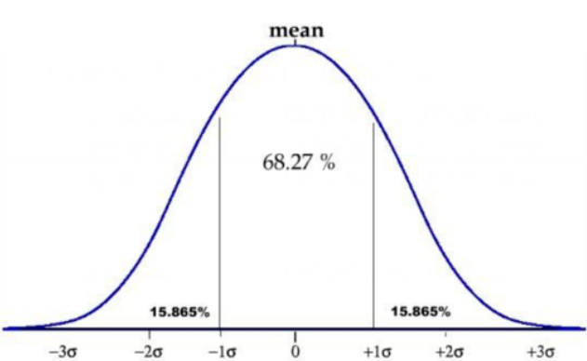
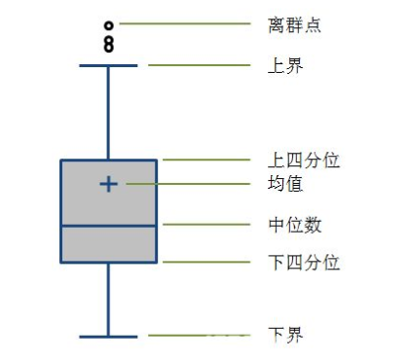
异常值分析
怎么检测异常值？
常用的异常值检测方法是将其可视化，有很多异常值可视化的工具例如箱线图、直方图、散点图（在上面我们使用了箱线图和散点图进行了可视化）。下面是一些比较好的异常值探索方法：
简单统计分析：3σ原则
箱线图法：分位数

Slide 49

异常值分析
怎么处理异常值？
处理异常值的大多数方法和处理缺失值的方法类似，例如删除、转换、合并观测值、将它们视为一个单独的组、估算值和其他的统计方法，下面介绍一些常用的方法来处理异常值：
删除观察值：如果是由输入误差、数据处理误差或者异常值很小，可以直接将它们删除
转换：数据转换可以消除异常值，对数据取对数log会减轻由于极值引起的变化
填充：像处理缺失值那样，可以对异常点进行修改，使用平均值、中值或其他的一些填补方法。在填补之前需要分析异常值是自然的异常值还是人为造成的。如果是人为造成的那就可以进行填充，也可以使用预测模型来填充。
区别对待：如果存在大量的异常值，应该在统计模型中分别对待它们，比如说将它们分为两个不同的组并为两组建立单个模型，然后再将其输出合并。

